Slide 1
NHÓM 3
CardMarket
RareCard Vault
TCG
Nền tảng đấu giá thẻ bài trực tuyến
Đồ án ASP.NET Core 8 · Nhóm 3
Auction & Buy Now
Thẻ bài sưu tầm · Online
Nhóm 3 · CardMarket
01 / 29
Notes:
Chào hội đồng. Nhóm 3 xin trình bày đề tài CardMarket — RareCard Vault.

Slide 2
Mục lục
29 trang · 10 Use Case · 9 Activity Diagram
PHẦN CHUNG + KẾT
USE CASE (08-17)
ACTIVITY (18-26)
01 Tên đề tài
08 Manage Account
18 Đăng ký (Sign Up)
02 Mục lục
09 Manage Personal Activity
19 Đăng nhập (Login)
03 Thành viên
10 Participate In Auction
20 Tạo đấu giá
04 Tổng quan
11 Purchase Product
21 Place Bid
05 Mục tiêu
12 Manage Own Listings
22 Thanh toán (Payment)
06 Công nghệ
13 Admin Dashboard
23 Duyệt listing (Verify)
07 Phân bố thời gian
14 Manage Users & Permissions
24 Duyệt listing (chi tiết)
15 Manage Auctions
25 Quản lý Category
KẾT
16 Verify Listings
26 Quản lý Product
27 Database
17 Manage Buy Now
28 Kết luận
29 Lời cảm ơn
Nhóm 3 · CardMarket
02 / 29
Notes:
29 trang: phần chung, 10 Use Case, 9 Activity Diagram, DB, kết luận.

Slide 3
Giới thiệu thành viên
Nhóm 3 · CardMarket
NHÓM TRƯỞNG
Nguyễn Văn Hưng
Đinh Văn Hải
Nguyễn Giang Hà
02
03
01
Thành viên
Thành viên
Nhóm trưởng
Phạm Việt Anh
Nguyễn Hữu Quân
Danil Famil Long
04
05
06
Thành viên
Thành viên
Thành viên
Nhóm 3 · CardMarket
03 / 29
Notes:
Nhóm trưởng: Nguyễn Giang Hà. Thành viên: Nguyễn Văn Hưng, Đinh Văn Hải, Phạm Việt Anh, Nguyễn Hữu Quân, Danil Famil Long.

Slide 4
Tổng quan hệ thống
Đấu giá & Buy Now · thẻ bài sưu tầm
Đấu giá (Auction)
Mua ngay (Buy Now)
Seller đăng listing → Admin duyệt → Buyer đăng ký & cọc → Bid realtime (SignalR) → Kết thúc → Order & thanh toán
Thêm vào giỏ → Tạo hóa đơn → Thanh toán PayPal / COD Hạn thanh toán 7 ngày · Watchlist & thông báo hỗ trợ
1
Đăng bán
→
2
Admin duyệt
→
3
Đăng ký + Cọc
→
4
Đặt giá (Bid)
→
5
Thanh toán
Hỗ trợ kèm theo
Watchlist · Thông báo realtime / push · Khiếu nại & hoàn tiền Đa ngôn ngữ (vi / en / ja / ko) · Khu vực Admin riêng
Nhóm 3 · CardMarket
04 / 29
Notes:
Tổng quan hệ thống đấu giá và Buy Now.

Slide 5
Mục tiêu đề tài
Bốn mục tiêu chính của CardMarket
01
Hệ thống hoàn chỉnh
02
Quy trình thương mại
Xây dựng nền tảng đấu giá online đầy đủ: MVC, Identity, database và luồng nghiệp vụ end-to-end.
Mô phỏng thực tế: xác thực listing, cọc đăng ký, chống gian lận bid, thanh toán và phí nền tảng.
03
Bảo mật tách lớp
04
Trải nghiệm người dùng
Tách bảo mật Admin / User bằng dual-session cookies và phân quyền động.
Realtime (SignalR / push) và đa ngôn ngữ để phục vụ người dùng quốc tế.
Nhóm 3 · CardMarket
05 / 29
Notes:
Bốn mục tiêu chính của đề tài.

Slide 6
Công nghệ
Stack kỹ thuật chính của dự án
Nhóm
Công nghệ / Stack
Backend
ASP.NET Core 8 MVC · EF Core · Identity
Database
MySQL (Pomelo) · SQL Server / SQLite
Auth
Dual cookie: User / Admin session
Thanh toán
PayPal Sandbox · COD
Realtime
SignalR · Firebase FCM
Messaging
RabbitMQ
Media
Cloudinary
Frontend
Razor · Tailwind CSS 4 · jQuery
Nhóm 3 · CardMarket
06 / 29
Notes:
Stack ASP.NET Core 8, Identity, PayPal, SignalR.

Slide 7
Phân bố thời gian
Sáu giai đoạn phát triển
G1
Phân tích yêu cầu
15%
Use Case, DB design
G2
Auth & Admin
20%
Identity dual-session
G3
Listing & Sell
20%
Verify, Sell flow
G4
Bid realtime
20%
Đăng ký/cọc, anti-fraud
G5
Order & Pay
15%
PayPal, Buy Now
G6
Polish & Demo
10%
i18n, smoke test
Scenario data
Tỷ lệ gợi ý cho thuyết trình — không có Gantt chính thức trong repository; cần nhóm xác nhận.
Nhóm 3 · CardMarket
07 / 29
Notes:
Khung giai đoạn phát triển.

Slide 8
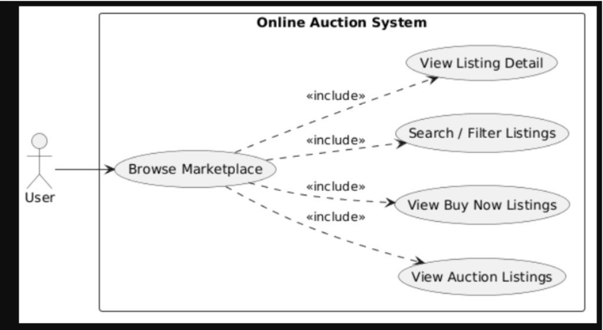
Use Case - Browse Marketplace
User · Online Auction System
Nhóm 3 · CardMarket
08 / 29
Notes:
User: đăng ký, xác nhận email, login/logout, reset OTP, dashboard.

Slide 9
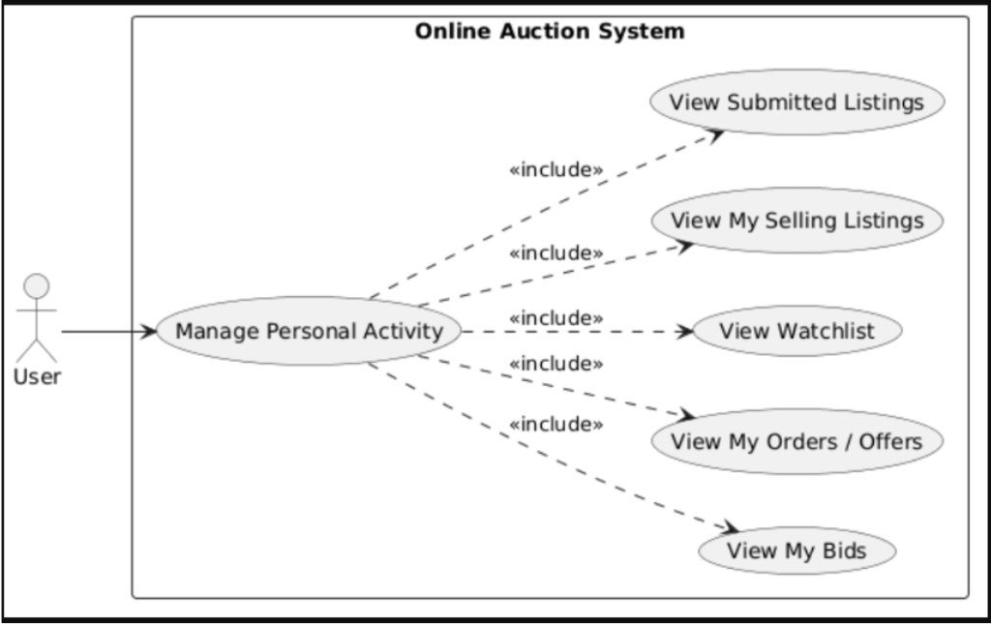
Use Case - Manage Personal Activity
User · Online Auction System
Nhóm 3 · CardMarket
09 / 29
Notes:
User: bids, orders, watchlist, selling, submissions.

Slide 10
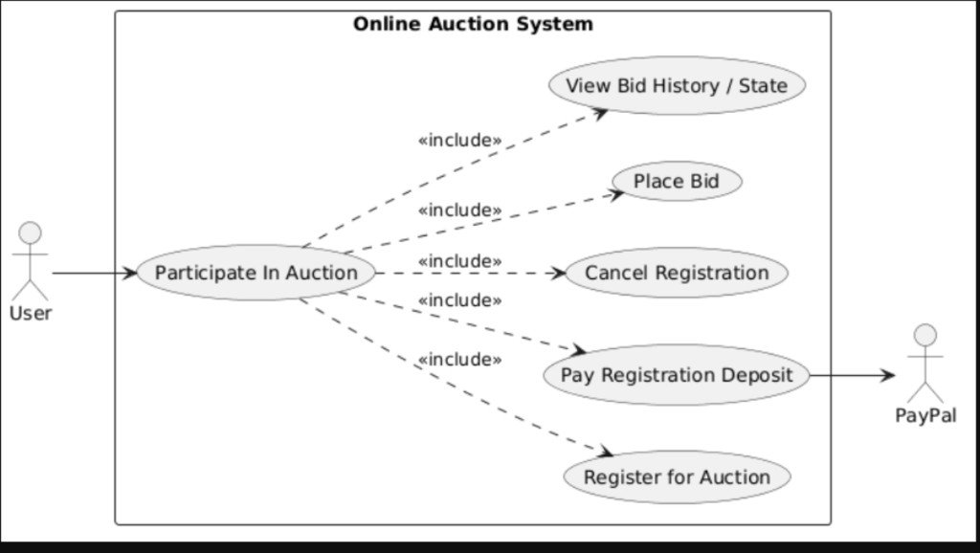
Use Case - Participate In Auction
User + PayPal · Online Auction System
Nhóm 3 · CardMarket
10 / 29
Notes:
User + PayPal: đăng ký phiên, đặt cọc, bid.

Slide 11
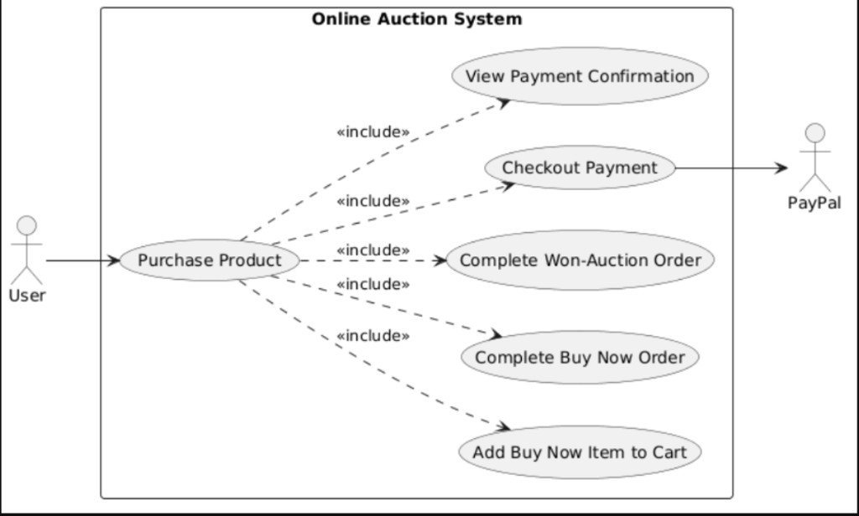
Use Case - Purchase Product
User + PayPal · Online Auction System
Nhóm 3 · CardMarket
11 / 29
Notes:
User + PayPal: cart, checkout, đơn thắng/mua ngay.

Slide 12
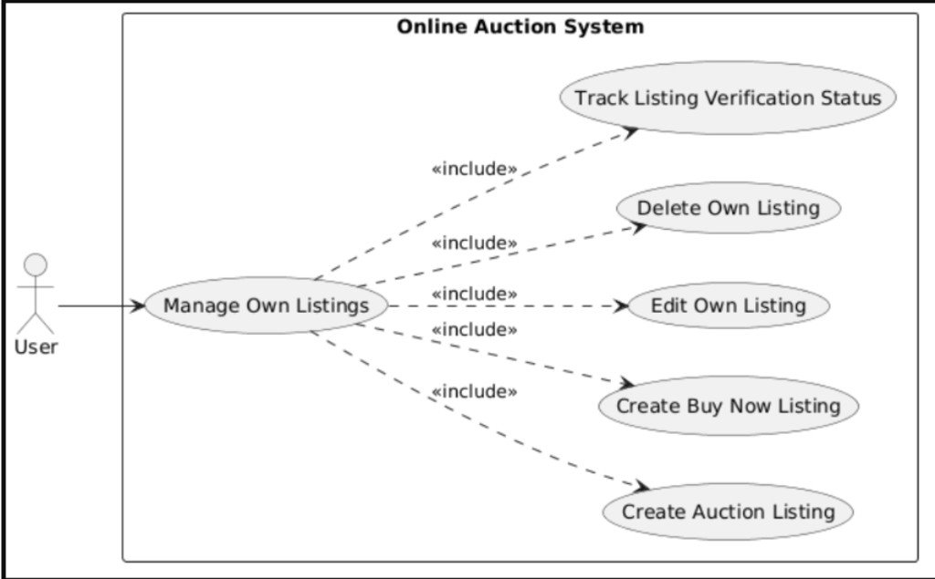
Use Case - Manage Own Listings
User · Online Auction System
Nhóm 3 · CardMarket
12 / 29
Notes:
User: tạo Auction/Buy Now, sửa, xóa, theo dõi verify.

Slide 13
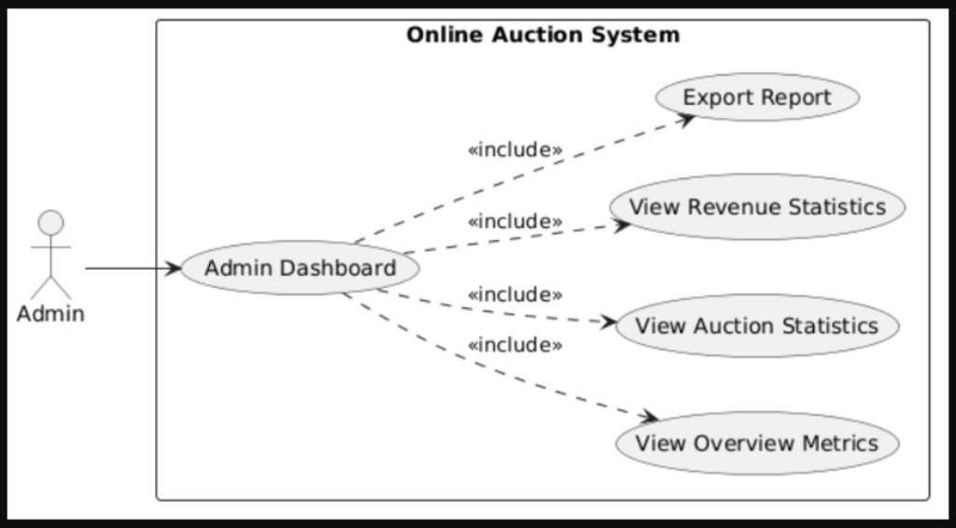
Use Case - Admin Dashboard
Admin · Online Auction System
Nhóm 3 · CardMarket
13 / 29
Notes:
Admin: metrics, auction stats, revenue, export.

Slide 14
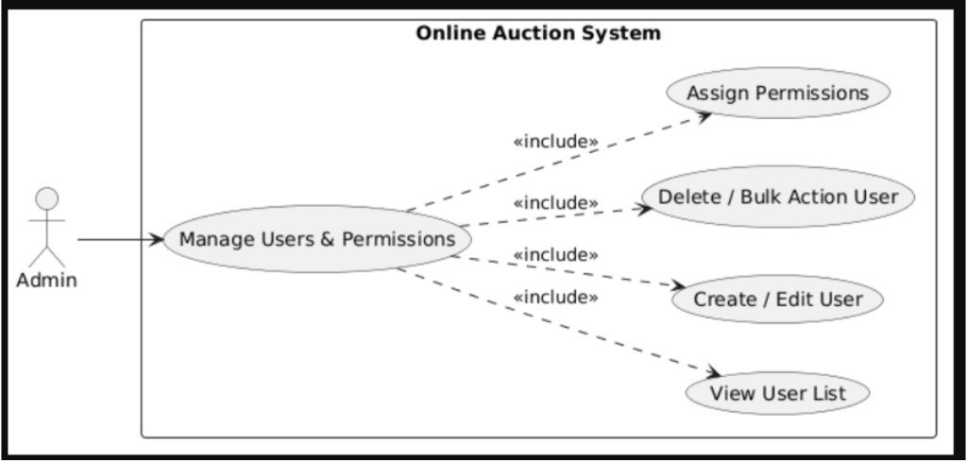
Use Case - Manage Users & Permissions
Admin · Online Auction System
Nhóm 3 · CardMarket
14 / 29
Notes:
Admin: CRUD user, gán quyền.

Slide 15
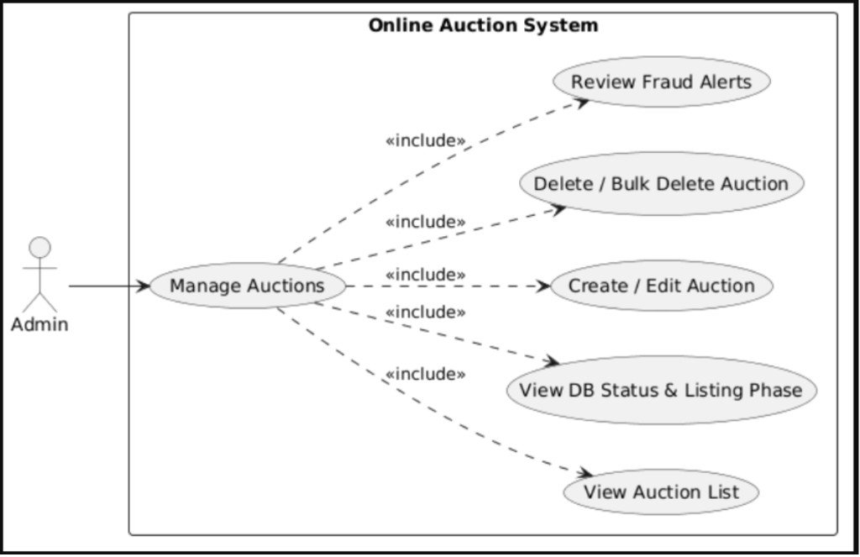
Use Case - Manage Auctions
Admin · Online Auction System
Nhóm 3 · CardMarket
15 / 29
Notes:
Admin: CRUD phiên, fraud alerts.

Slide 16
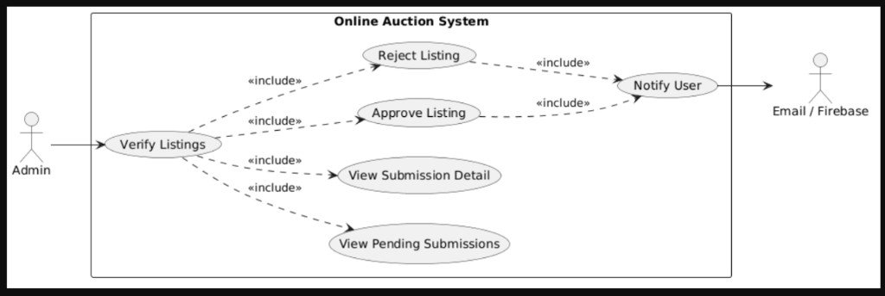
Use Case - Verify Listings
Admin + Email/Firebase · Online Auction System
Nhóm 3 · CardMarket
16 / 29
Notes:
Admin + Email/Firebase: duyệt/từ chối listing.

Slide 17
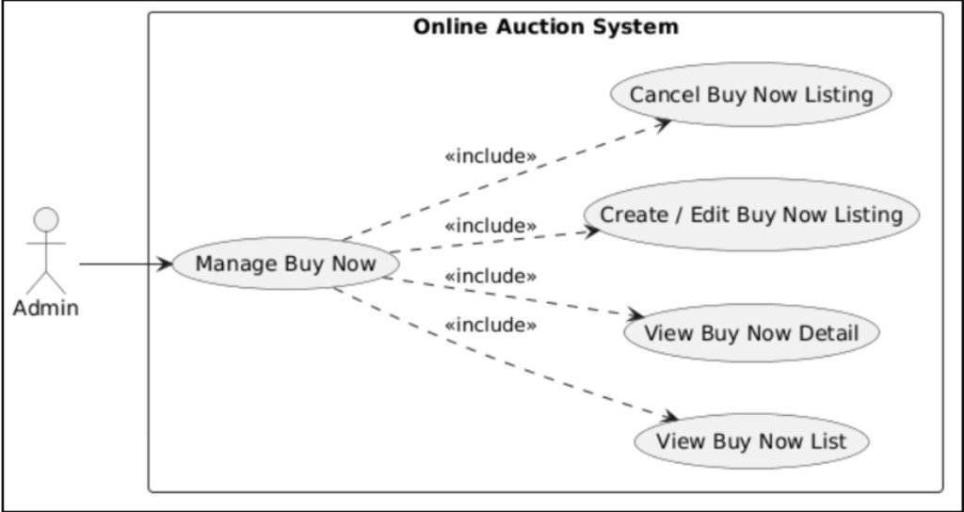
Use Case - Manage Buy Now
Admin · Online Auction System
Nhóm 3 · CardMarket
17 / 29
Notes:
Admin: quản lý listing Buy Now.

Slide 18
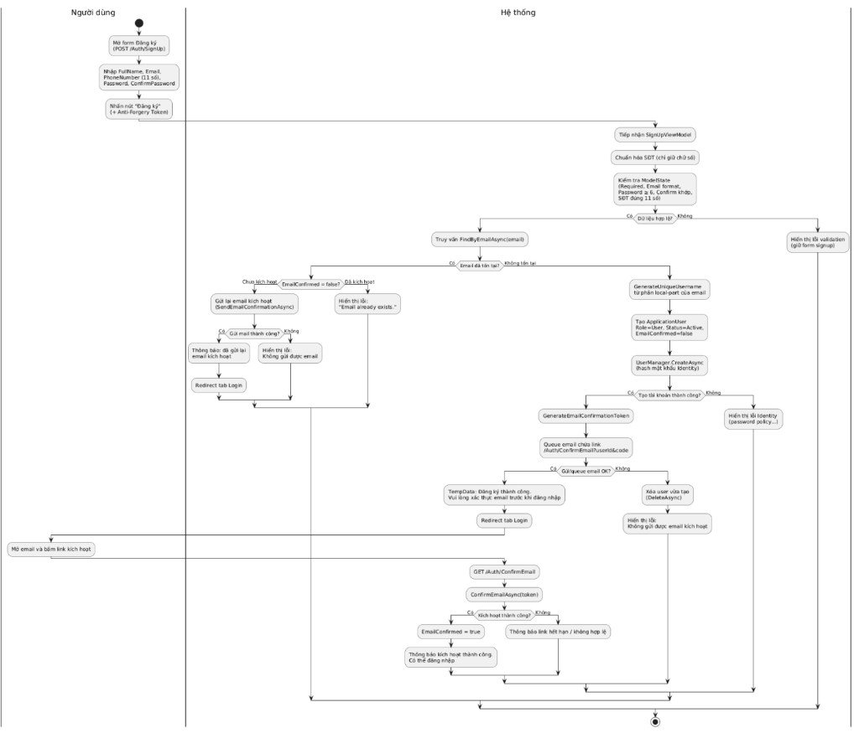
Activity - Đăng ký (Sign Up)
Người dùng + Hệ thống
Nhóm 3 · CardMarket
18 / 29
Notes:
Activity đăng ký tài khoản + xác thực email.

Slide 19
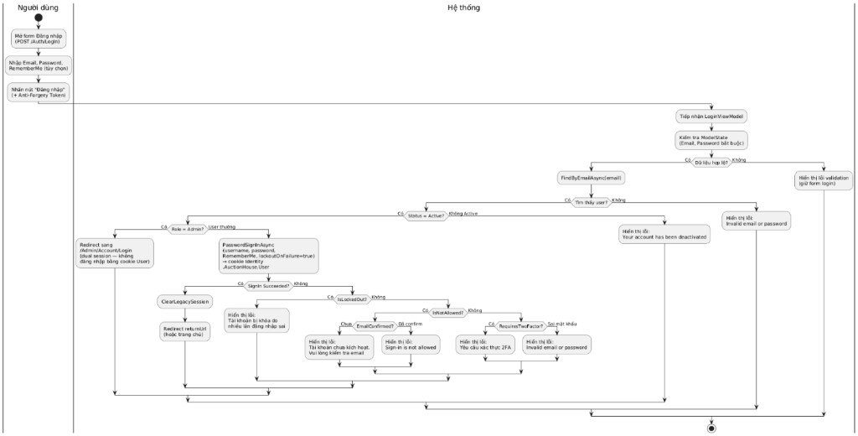
Activity - Đăng nhập (Login)
Người dùng + Hệ thống
Nhóm 3 · CardMarket
19 / 29
Notes:
Activity đăng nhập dual-session User/Admin.

Slide 20
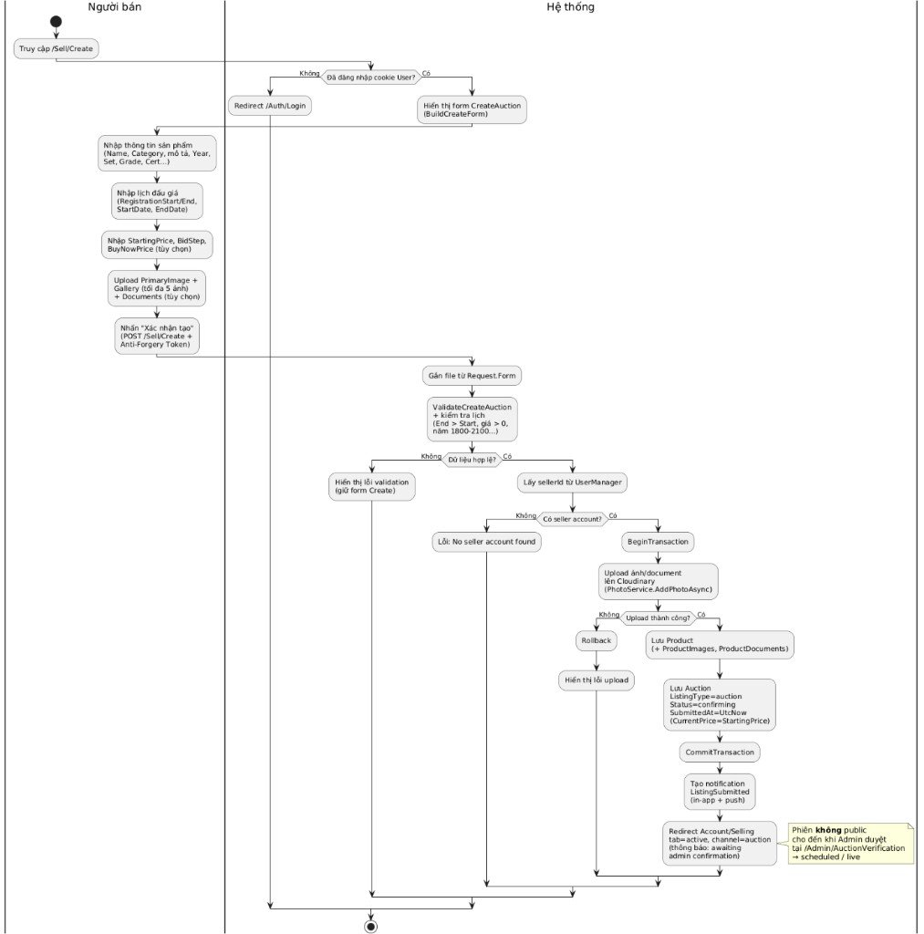
Activity - Tạo đấu giá (Create Auction)
Người bán + Hệ thống
Nhóm 3 · CardMarket
20 / 29
Notes:
Activity seller tạo đấu giá + upload Cloudinary + status confirming.

Slide 21
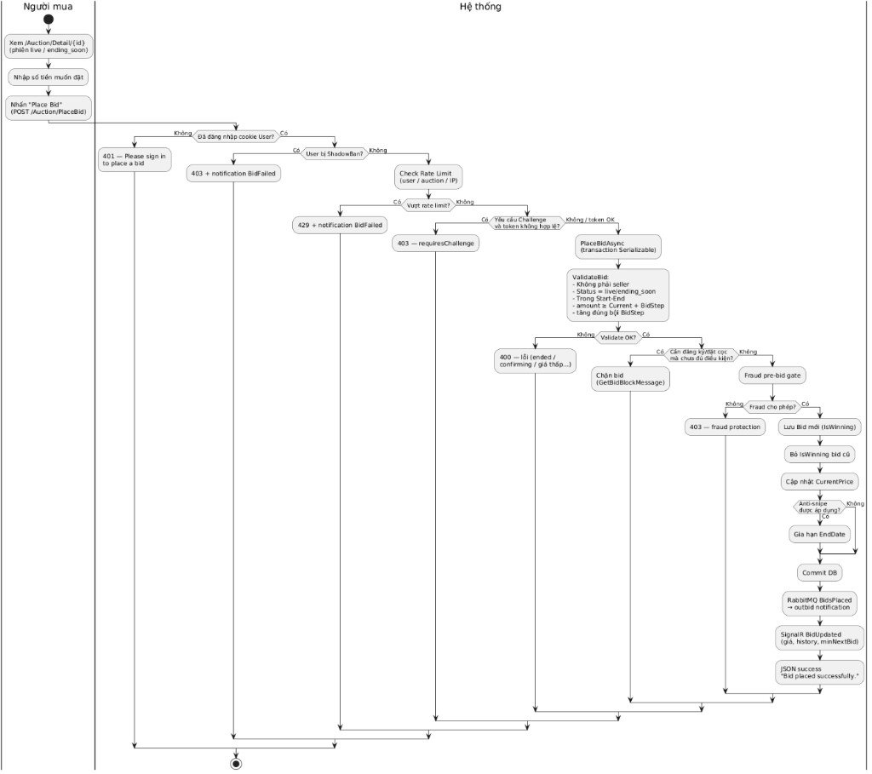
Activity - Place Bid
Người mua + Hệ thống
Nhóm 3 · CardMarket
21 / 29
Notes:
Activity place bid: auth, rate limit, fraud, SignalR, anti-snipe.

Slide 22
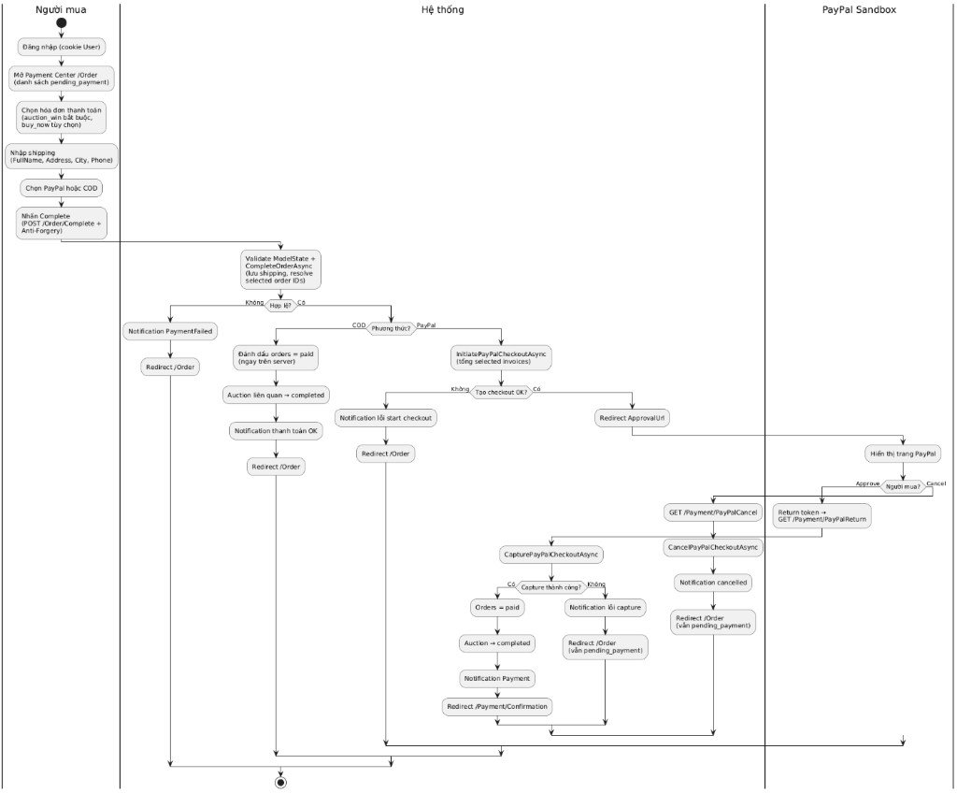
Activity - Thanh toán (Payment)
Người mua + Hệ thống + PayPal
Nhóm 3 · CardMarket
22 / 29
Notes:
Activity thanh toán PayPal/COD tại Payment Center.

Slide 23
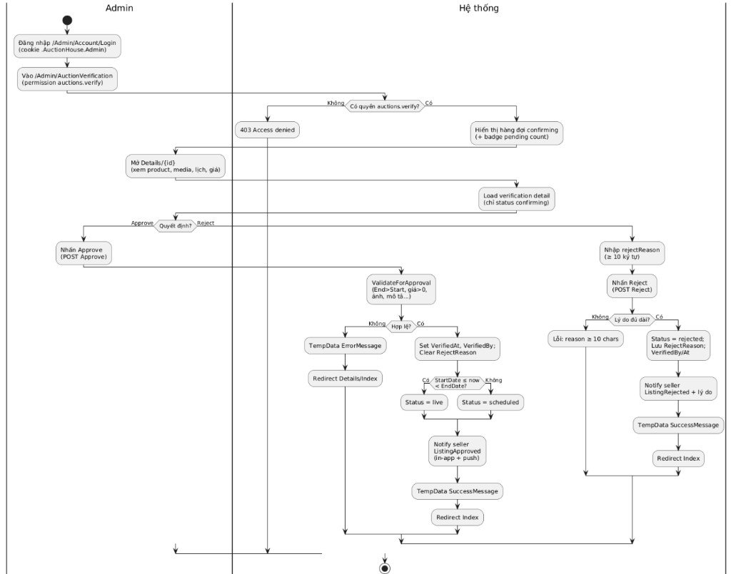
Activity - Duyệt listing (Verify)
Admin + Hệ thống
Nhóm 3 · CardMarket
23 / 29
Notes:
Activity Admin duyệt listing Approve/Reject.

Slide 24
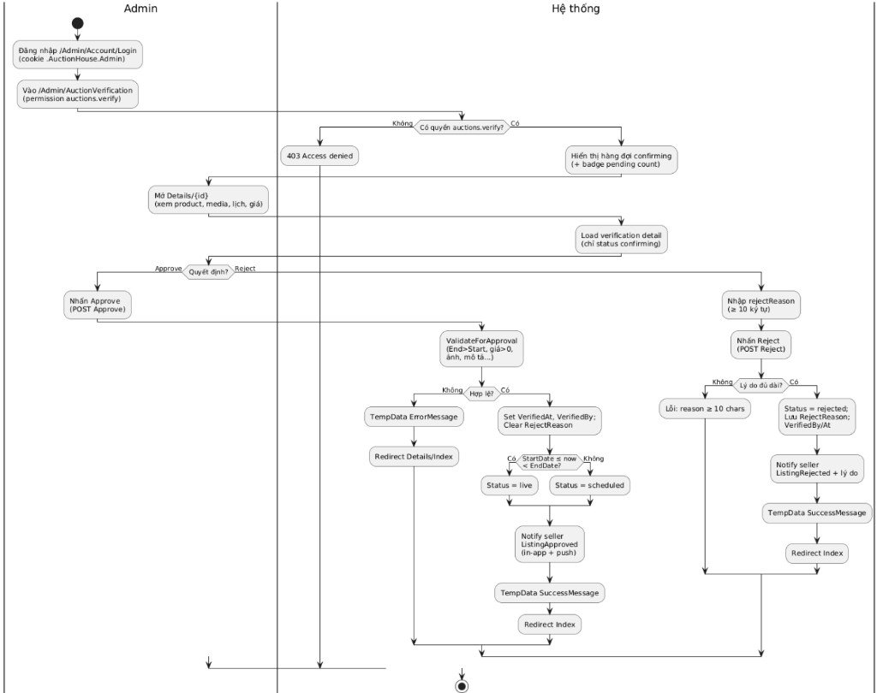
Activity - Duyệt listing (chi tiết)
Admin + Hệ thống
Nhóm 3 · CardMarket
24 / 29
Notes:
Activity duyệt listing chi tiết (luồng Admin).

Slide 25
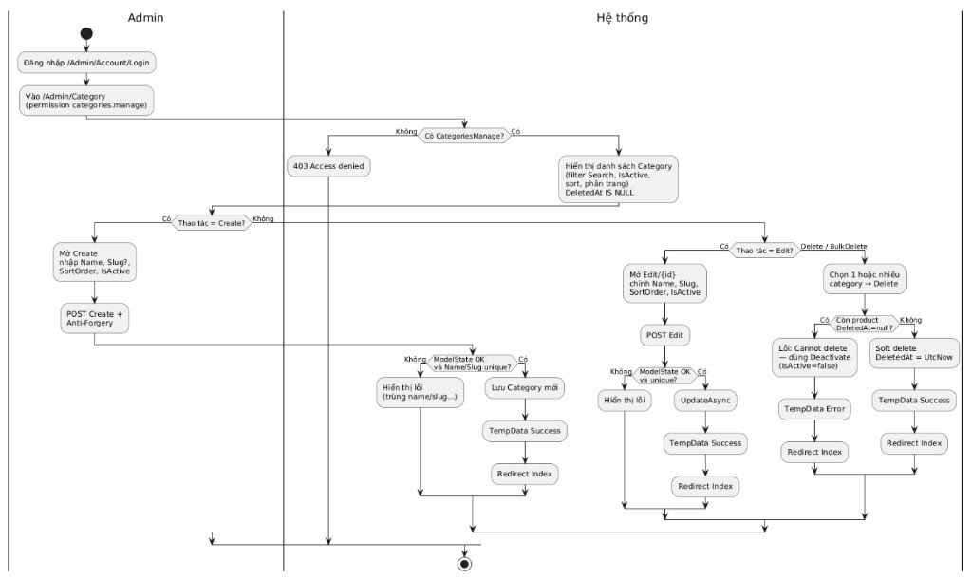
Activity - Quản lý Category
Admin + Hệ thống
Nhóm 3 · CardMarket
25 / 29
Notes:
Activity Admin quản lý danh mục: Create/Edit/Delete.

Slide 26
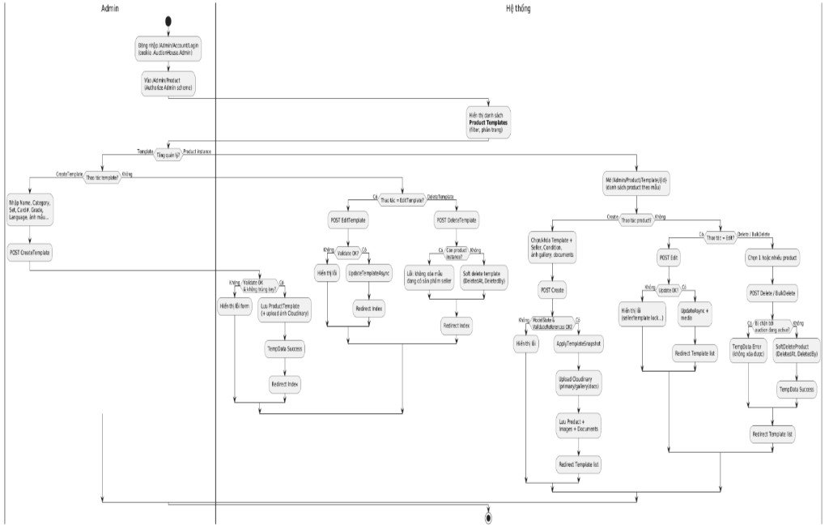
Activity - Quản lý Product
Admin + Hệ thống
Nhóm 3 · CardMarket
26 / 29
Notes:
Activity Admin quản lý Template và Product instance.

Slide 27
Database Diagram
ER — các thực thể chính
Bid
Product
1—N
User
1—N
1—N
Auction
Id
Id
AuctionId
Id
SellerId
Id
Email
ProductId
Amount
Category
Roles
Status
1—N Reg
N—1 Winner
Registration
Order
Id
Id
AuctionId
BuyerId
Deposit
Payment
User 1—N Product · Auction 1—N Bid/Registration · Order N—1 Buyer
Nhóm 3 · CardMarket
27 / 29
Notes:
ER các entity chính.

Slide 28
Kết luận
Điểm nổi bật của CardMarket
Dual Auth
Verify Listing
Cookie User và Admin độc lập — tách phiên an toàn.
Admin duyệt trước khi listing công khai.
Realtime
Đa ngôn ngữ
SignalR + Firebase push + RabbitMQ.
4 locale: vi · en · ja · ko.
Vòng đời đấu giá thẻ bài hoàn chỉnh trên ASP.NET Core 8
Nhóm 3 · CardMarket
28 / 29
Notes:
Dual auth, verify listing, realtime, đa ngôn ngữ.

Slide 29
Cảm ơn quý thầy cô
và hội đồng!
Cảm ơn các thành viên nhóm và những người
đã hỗ trợ trong quá trình phát triển dự án.
CardMarket · Nhóm 3
Nhóm 3 · CardMarket
29 / 29
Notes:
Cảm ơn hội đồng, xin hỏi đáp.

